Slide 1
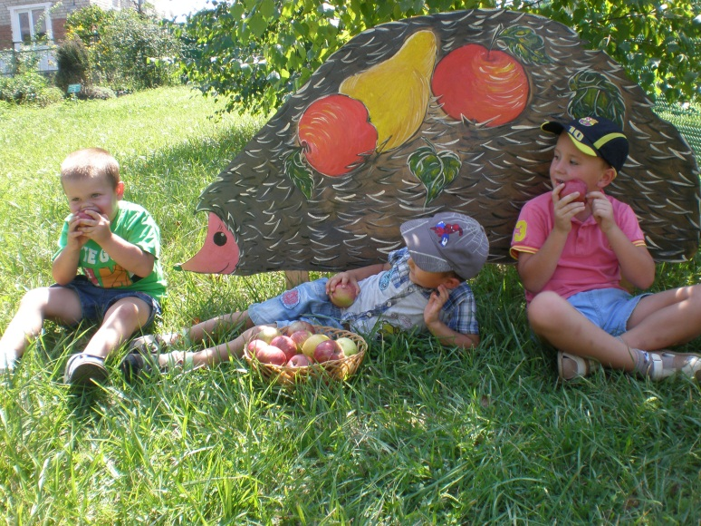
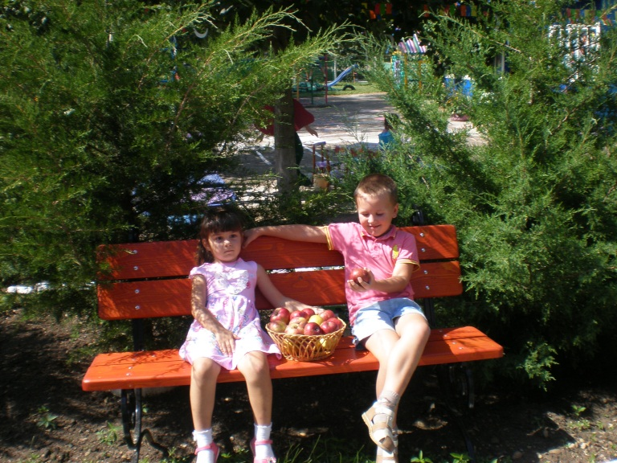
Презентация
« Путь к здоровому образу жизни» разновозрастная группа
МБДОУ № 21

Slide 2
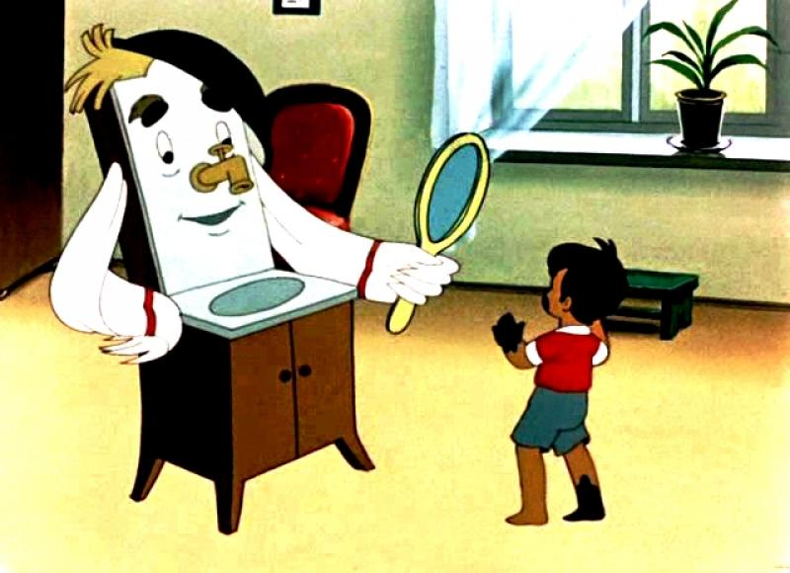
«мойдодыр»

Slide 3
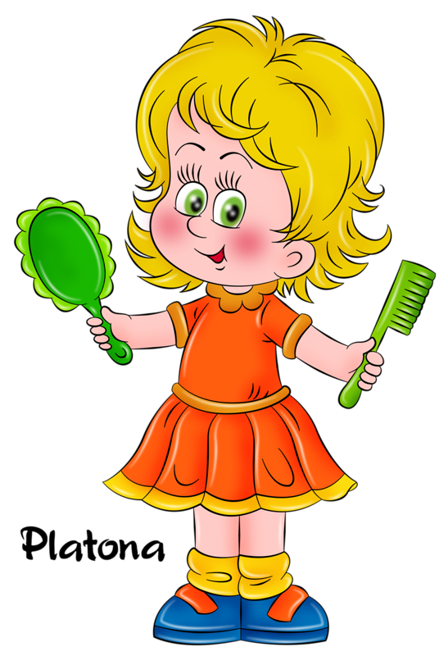
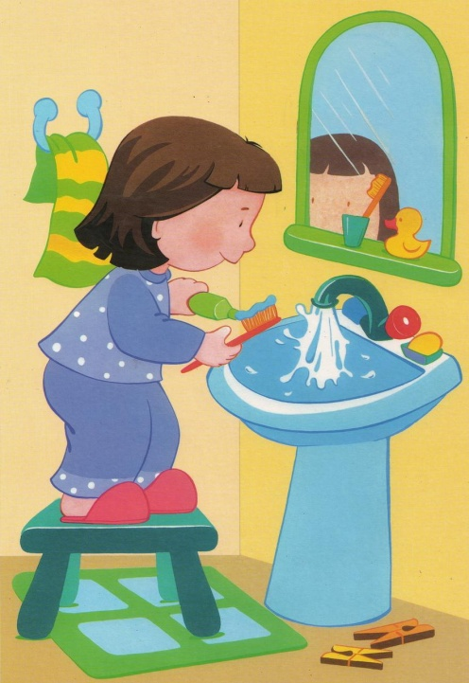
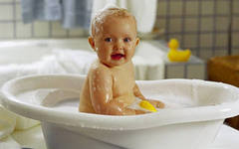
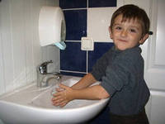
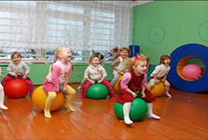
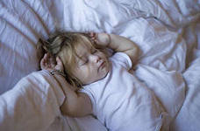
Правила личной гигиены

Slide 4

Соблюдение личной гигиены

Slide 5
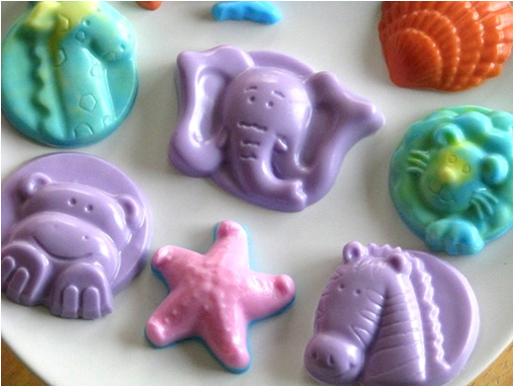
Не люблю грязнуль, нерях,
Грязных шортиков, рубах.
Чтоб без сажи были лица,
Предлагаю всем умыться.
А чтоб тело чистым было,
Вам поможет в этом…

Slide 6
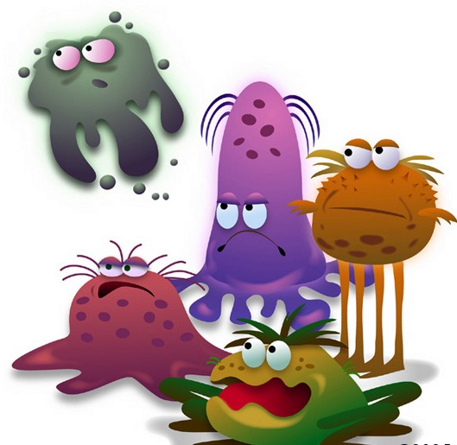

Slide 7
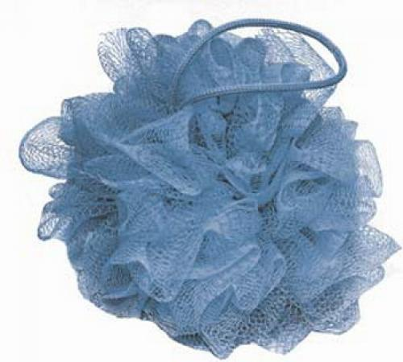
На себя я труд беру:
Пятки, локти с мылом тру
И коленки оттираю,
Ничего не забываю.

Slide 8
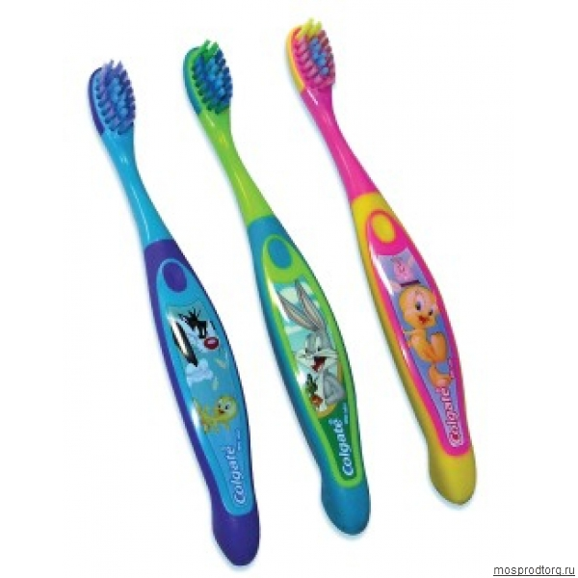
Костяная спинка,
Жестяная щетинка,
С мятной пастой дружит,
Нам усердно служит.

Slide 9
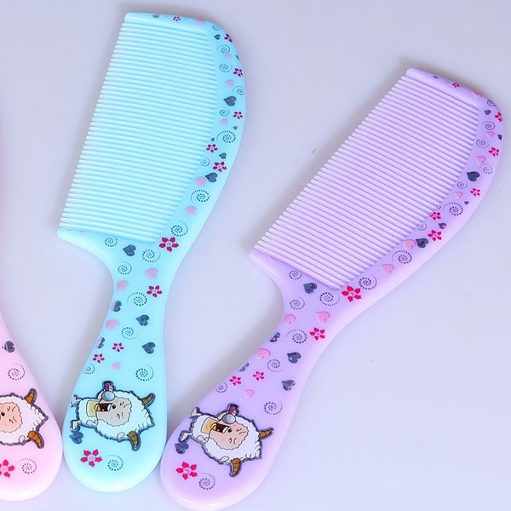
Возле зеркала на полке
Поселился хитрый ёж.
С ним расчешешь куклу Катю
И косичку заплетёшь.
Станет модною причёска,
Если трудится

Slide 10
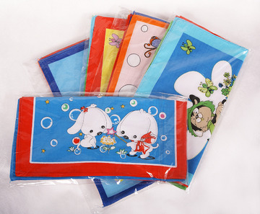
Должен быть всегда в кармане
У Надюши, Бори, Тани,
Тети Веры, дяди Пети и у всех людей на свете.
Без него никак нельзя!
Надо брать с собой, друзья,
В театр, парк иль на каток
Чистый носовой.

Slide 11
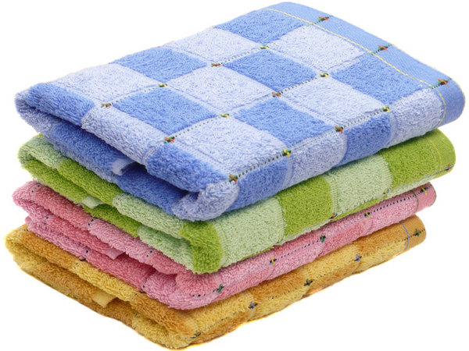
Если в ванной ты собрался
Брызгаться, плескаться,
Мыться в душе, руки мыть,
Шумно умываться,
В мыльной пене полежать
И в воде погреться
Не забудь с собою взять
Большое

Slide 12
Кто умеет чисто мыться?
Кто водички не боится?
Это – мы, это – мы,
Это, это, это – мы!
Умываться мы умеем,
Моем руки -вот так; вот так,
Моем шею - вот так; вот так,
Чистим зубки - вот так, вот так.
Мы помылись, как большие,
Вот мы чистые какие!
Посмотри, посмотри!

Slide 13

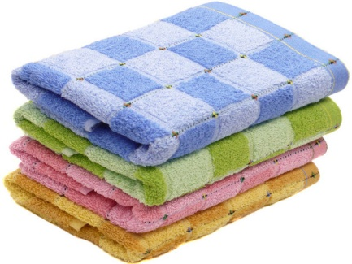

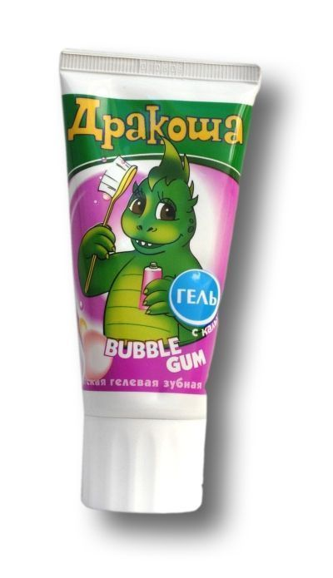
личные для семьи

